Slide 1
خبر صحفي عن حريق هائل في تركيا
مسؤولين المشروع: عمر أبو زهره, عيسى نينو, زيد حلح

Slide 2
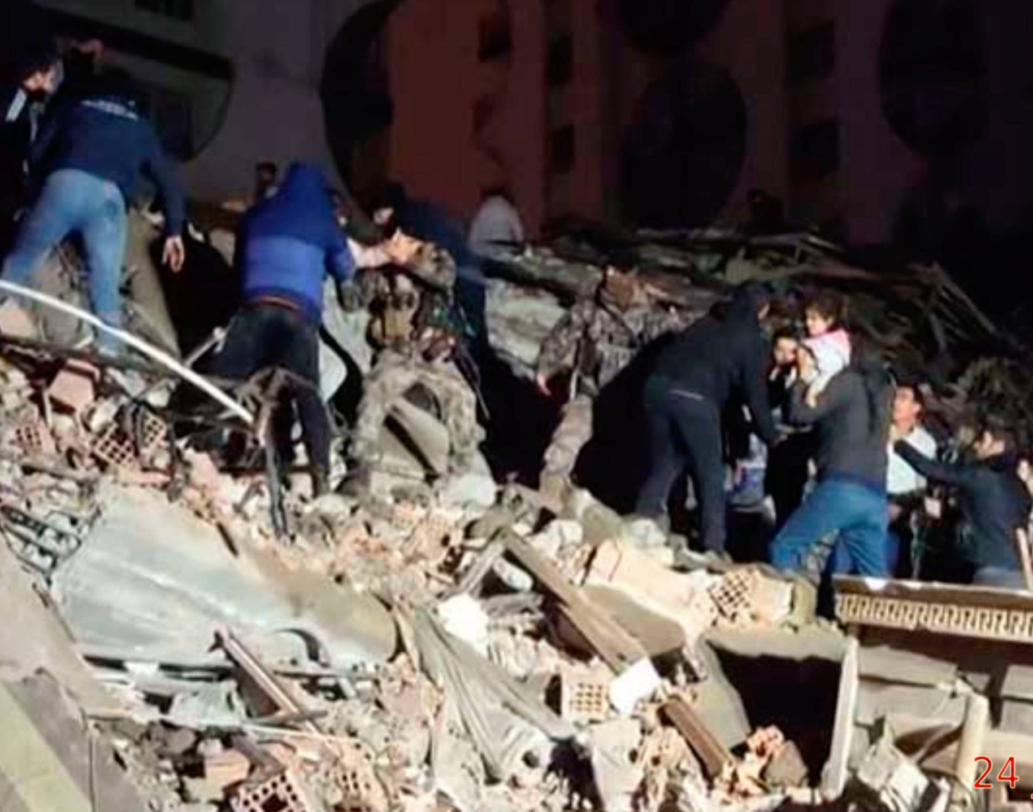
حريق هائل في تركيا و نتيجة الزلزال المدمر
أُغلاق ميناء الإسكندريون في تركيا حتى إشعار آخر بسبب اندلاع حريق هائل ، قالت شركة ميرسك للحاويات البحرية إنها تجري عمليات تحويل لمسار السفن المتجهة إلى الميناء بسبب ما وصفته بأضرار هيكلية جسيمة.

Slide 3
متى بدء هذا الحريق و الزلزال و بسبت ماذا؟
الحريق، الذي بدأ الاثنين يوم 6 فبراير من شهر ، نتج عندما انقلبت حاوية شحن مملوءة بالنفط نتيجة الزلزال، وانتشرت النيران إلى البضائع المحيطة.
الإعداد التكتوني هو سبت هذا الحريق الكبير و الزلزال الذي حدث في داخل تركيا, و سبب هذا الدمار الكبير الذي قد أذى الكثيرون من الناس في تركيا
وتواجه خدمات الطوارئ صعوبة في الوصول إلى الموقع، بسبب الأضرار الناجمة عن الزلزال والحاويات الأخرى التي تسد المدخل الآن، كما باءت محاولة استخدام قارب إطفاء في مواجهة الحريق بالفشل، وهناك مخاوف على البيئة وأثار الحريق الكبير على الهواء في المناطق المحيطة به.

Slide 4
ماذا اعلن الرئيس التركي, و ما اضرار الزلزال و الحريق؟
وأعلن الرئيس التركي رجب طيب أردوغان، الثلاثاء، المناطق المتضررة من الزلازل منطقة كوارث، وقرر فرض حالة طوارئ فيها لمدة ثلاثة أشهر
عبء إزالة ملايين الأطنان من النفايات ومخلفات المباني المهدمة إثر زلزال 6 فبراير، تواجه تركيا عبئا أكبر يتمثل بالأمراض الخطيرة التي قد تنشرها هذه النفايات على المدى المتوسط والطويل، ومن بينها السرطان. وهناك العديد من المخاوف على المياه الجوفية والهواء .
من الضروري إزالة الأنقاض بطريقة منتظمة ومخطط لها وطويلة الأجل، للتخلص منها دون وقوع كارثة بيئية

Slide 5
اين حصل الزلزال؟
حصلت هذه الكارثة في جنوب تركيا في نورداجي وغازي عنتاب في مقاطعة غازي عنتابز

Slide 6
شكرا لاستماعكم جميعا.

